Slide 1
메인 > 로그인 사용자 정보

Slide 2
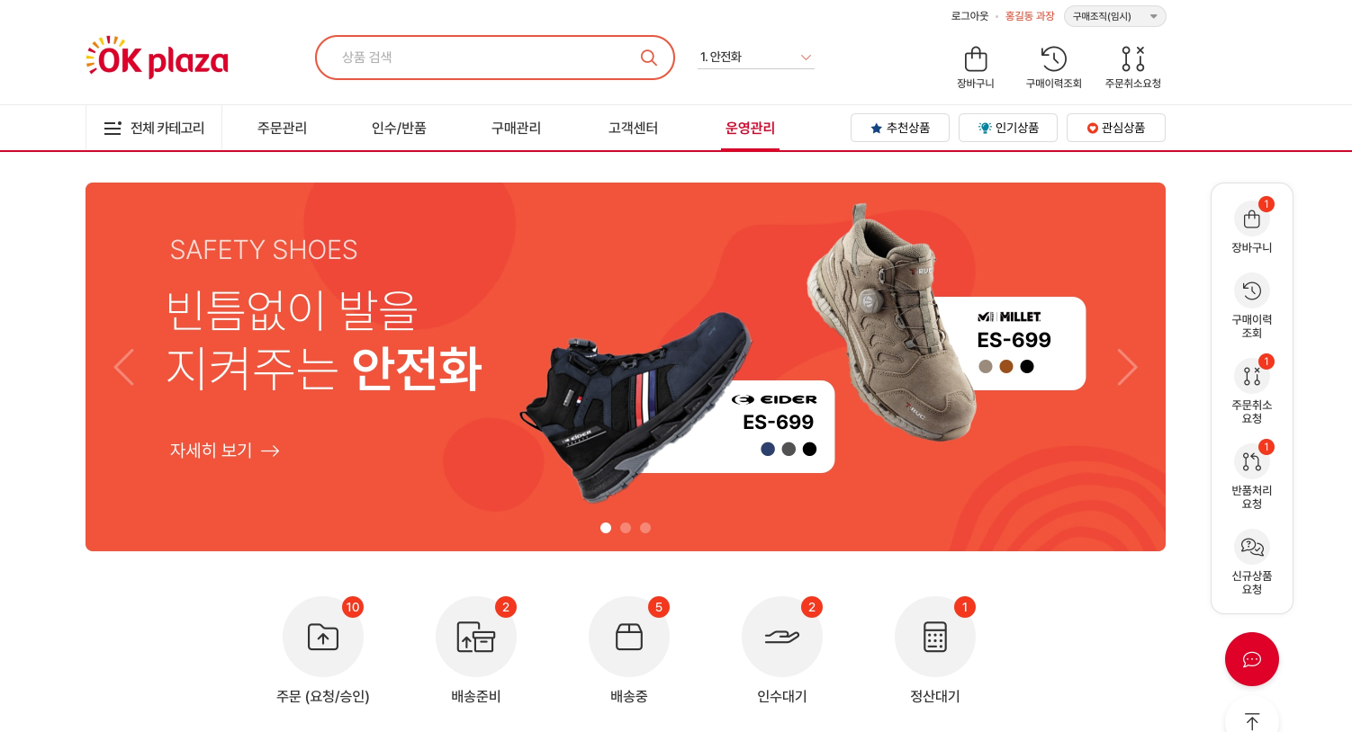
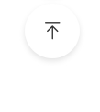
메인
로그인 사용자 정보
구매사 로그인 사용자 정보(공급사와 동일)
NO. | Description
1 | 사용자 상세 로그인 사용자명 클릭 시 로그인 사용자의 비밀번호입력을 받아 확인 후 상세화면 호출
1-1 | 비밀번호 변경 설명란 참고
1-2 | 비밀번호 초기화 SMS 전송 설명란 참고
1-3 | 탈퇴 사용자 사용여부를 종료처리 탈퇴처리 후 로그아웃 처리
1
X
사용자 상세
비밀번호 확인
X
사용자 이동전화번호와 이메일을 통해 정보전달을 합니다 .정확한 정보를 입력해 주십시오
비밀번호는 현재비밀번호를 알고 있어야 변경이 가능합니다. 비밀번호를 분실했을 경우 초기화 문자발송을 통해 변경해 주십시오
보안을 위해 로그인 사용자의 암호를 입력해 주셔야 합니다.
비밀번호
조직명 | 테스트 구매사
* 성명 | 홍길동 |  |  |  | 직책/직급 선택 ˅
확 인
닫 기
아이디 | Hong1234
1-2
X
1-1
비밀번호 초기화 SMS 전송
* 비멀번호
비밀번호 변경
비밀번호 초기화 SMS 전송
전화번호 | 02-1234-1234
회원님의 등록된 휴대폰번호로 시스템에서 생성한 비밀번호를 전송합니다.
로그인 후 비밀번호를 변경 후 서비스를 이용해 주십시오.
* 핸드폰번호 | 010-1234-1234
* 이메일 | james@bitcube.co.kr
개인정보동의 | 동의(2023-12-09)
비밀번호를 초기화한 후 시스템에서 생성한 비밀번호를 SMS로 받아보시겠습니까?
이메일수신여부 (이벤트/혜택) | 이메일 수신을 동의하시면 당사 이벤트/혜택 등의 정보를 우선적으로 받아보실 수 있습니다. 회원가입관련 및 주문/배송/반품 등 거래정보와 관련된 내용은 거래안전을 위하여 수신동의 여부와 상관없이 발송됩니다. ● 수신동의 ○ 수신거부
초기화 전송
닫 기
X
문자수신여부 | 각종 이벤트/혜택에 대한 소식 안내 문자에 수신동의여부 입니다. ● 수신동의 ○ 수신거부 거래정보(주문/배송/반품 등 모든 거래행위)와 관련된 내용의 문자 수신동의여부 입니다. ● 수신동의 ○ 수신거부
비밀번호 변경
X
자재혁신제안
탈퇴
회원님의 개인정보 보호를 위해서 180일 이상 비밀번호를 변경하지 않은 경우 비밀번호를 변경하실 수 있도록 권고하고 있습니다. 비밀번호 변경을 부탁드립니다.
비밀번호는 8~12자의 영문, 특수문자, 숫자가 포함된 조합으로 만드셔야 합니다.
생일, 주민등록번호 등 타인이 알아내기 쉬운 비밀번호 사용을 자제해 주십시오.
연속된 알파벳, 숫자(abcd, 5678 등)이나 키보드상의 연속된 배열(asdf, qwerty)등으로 구성된 비밀번호 사용을 자제해 주십시오.
탈퇴 시 탈퇴사유를 입력해 주시면 사용자 이력관리에 도움이 됩니다.
탈퇴하는 즉시 로그인이 필요한 컨텐츠 및 서비스를 이용하실수 없습니다.
탈퇴처리 후 자동으로 서비스 로그아웃 됩니다.
1-3
저 장
닫 기
탈 퇴
탈퇴사유
현재 비밀번호
새로운 비밀번호
탈퇴처리
닫 기
새로운 비밀번호 확인
비밀번호 변경
닫 기

Slide 3
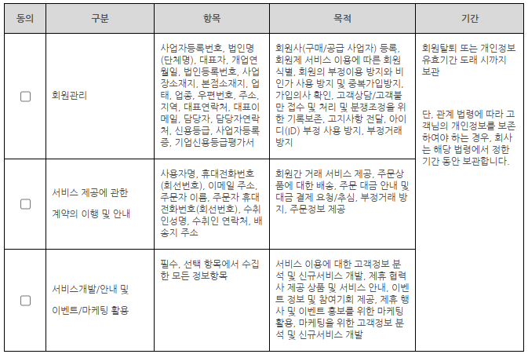
메인
로그인 사용자 정보
개인정보동의 및 저장처리 (공급사와 동일)
NO. | Description
1 | 사용자 상세 로그인 사용자명 클릭 시 로그인 사용자의 비밀번호입력을 받아 확인 후 상세화면 호출
1-1 | 비밀번호 변경 설명란 참고
1-2 | 비밀번호 초기화 SMS 전송 설명란 참고
1-3 | 탈퇴 사용자 사용여부를 종료처리 탈퇴처리 후 로그아웃 처리
X
사용자 상세
사용자 이동전화번호와 이메일을 통해 정보전달을 합니다 .정확한 정보를 입력해 주십시오
비밀번호는 현재비밀번호를 알고 있어야 변경이 가능합니다. 비밀번호를 분실했을 경우 초기화 문자발송을 통해 변경해 주십시오
조직명 | 테스트 구매사
* 성명 | 홍길동 |  |  |  | 직책/직급 선택 ˅
아이디 | Hong1234
* 비멀번호
X
비밀번호 변경
비밀번호 초기화 SMS 전송
개인정보 동의
전화번호 | 02-1234-1234
* 핸드폰번호 | 010-1234-1234
입력 정보를 저장하시겠습니까?
* 이메일 | james@bitcube.co.kr
개인정보동의 | 동의(2023-12-09)
저장
취소
1
이메일수신여부 (이벤트/혜택) | 이메일 수신을 동의하시면 당사 이벤트/혜택 등의 정보를 우선적으로 받아보실 수 있습니다. 회원가입관련 및 주문/배송/반품 등 거래정보와 관련된 내용은 거래안전을 위하여 수신동의 여부와 상관없이 발송됩니다. ● 수신동의 ○ 수신거부
문자수신여부 | 각종 이벤트/혜택에 대한 소식 안내 문자에 수신동의여부 입니다. ● 수신동의 ○ 수신거부 거래정보(주문/배송/반품 등 모든 거래행위)와 관련된 내용의 문자 수신동의여부 입니다. ● 수신동의 ○ 수신거부
자재혁신제안
저 장
닫 기
탈 퇴
닫 기

